Slide 1
Pertemuan 4
PENGUKURAN ANTROPOMETRI LANSIA
Anugrah Novianti, SGz, M.Gizi
PROGRAM STUDI ILMU GIZI
FAKULTAS ILMU-ILMU KESEHATAN

Slide 2
Skrining MNA
Tugas :
Memahami penggunaan form skrining gizi MNA dengan membuat simulasi di kelas

Slide 3
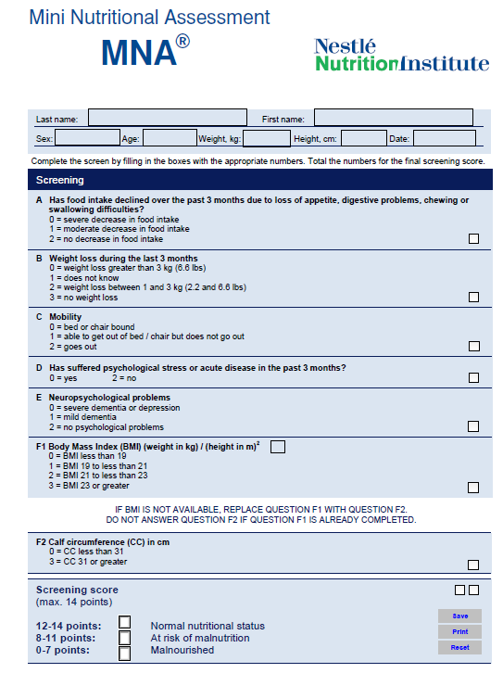

Slide 4
TERIMAKASIH

